Slide 1
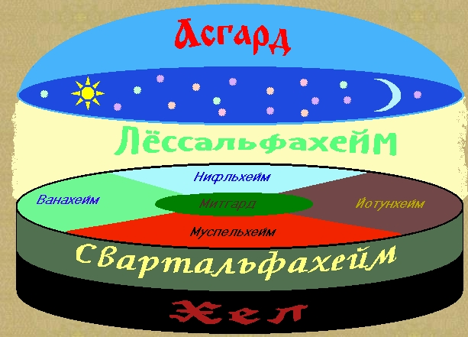
«Мифы и легенды северных народов»
Составители:
Команда «Северяне»
2012г.

Slide 2
ВВЕДЕНИЕ
Мифы, легенды, былины, сказки - всё это один жанр - своеобразная фэнтези наших предков. Записывали: не было бумаги - вырубали на скалах; не умели еще писать - пели под гусли, или передавали рассказами из поколения в поколение. Вот так всё это до нас и дошло.
Цель презентации: показать, как переплетается мифологический жанр с жизнью и появлением северных народов.

Slide 3
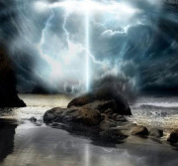
План презентации:
1. Коренные народы Крайнего Севера.
2. Из истории.
Мифологический жанр.
4. Мифы народов севера.

Slide 5
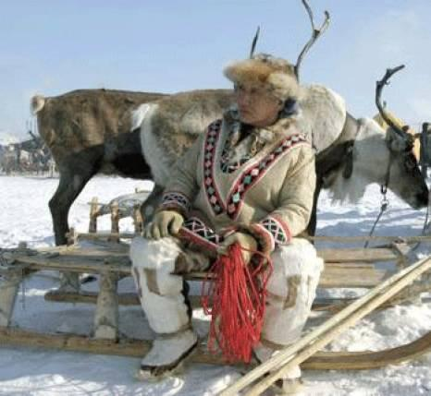
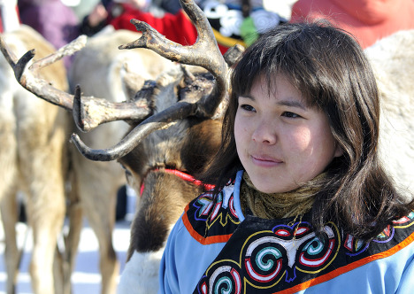
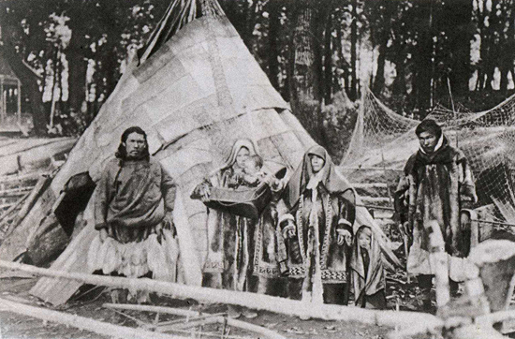
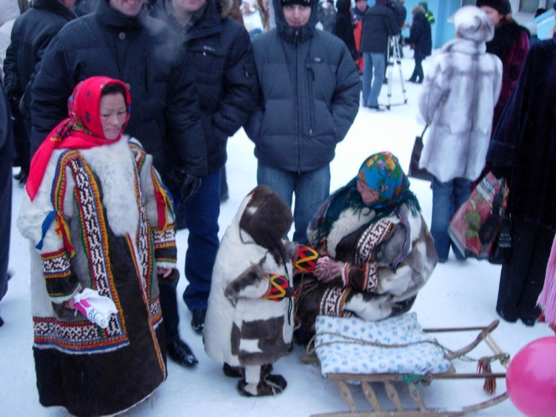
Это народы численностью менее 50 тысяч человек, проживающие в северных районах России, в Сибири и на российском Дальнем Востоке на территориях традиционного расселения своих предков, сохраняющие традиционные образ жизни, хозяйствование и промыслы и осознающие себя самостоятельными этническими общностями.

Slide 7
История
Первые представители Homo sapiens проникли на побережье Северного ледовитого океана около 30 000 лет назад. Об этом свидетельствуют стоянки древних людей в долине р. Усы «Мамонтовая курья» (Республика Коми) и в устье р. Яна «Берелех» (Республика Саха (Якутия)). Проникновение и освоение древними людьми высоких широт существенно повысили адаптивные возможности Homo sapiens как вида. В условиях постоянной борьбы с холодом и стихией формировались северные адаптивные типы популяций человека. В результате таких адаптивных изменений со временем произошла мутация гена меланина, что привело к улучшению выживаемости индивида в данных условиях. Побуждающими факторами мутации послужила низкая интенсивность ультрафиолетовго излучения, что характерно для районов севера. Внешнее проявление мутации — светлая кожа.
Наверное, народ саами является самым древним народом в Арктике. Можно сказать с уверенностью, что этот народ населяет северную часть Скандинавии, Финляндию и Кольский полуостров в России в течение почти 8 тысяч лет. Кроме этого, саами является первым из коренных народов Арктики, описанных в истории. В 550 г до н.э. византийский историк Прокопиус описал их как диких животных, не имеющих ни одежды, ни обуви, только выделанные шкуры животных; по его словам, они не были знакомы с сельским хозяйством, жили только охотой и не пили вина.

Slide 8
МИФОЛОГИЧЕСКИЙ ЖАНР (от гр.mythos — предание) — жанр изобразительного искусства, посвященный событиям и героям, о которых рассказывают мифы древних народов. Мифы, легенды, предания есть у всех народов мира, и они составляют важнейший источник художественного творчества. Этот жанр очень украшает художественное творчество, вносит в него таинственность и загадочность. Со сказкой мы не расстаёмся с детства. Она вносит в нашу жизнь красоту, волшебство и доброту!

Slide 9
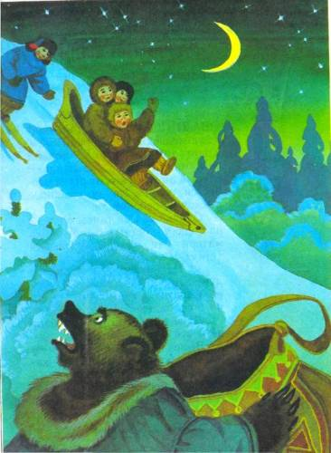

Slide 10
Народы Севера и Сибири создали своеобразную культуру, в том числе богатое устное народное творчество — фольклор. Наиболее распространённым жанром фольклора являются сказки. Сказка скрашивала тяжёлое существование людей, служила любимым развлечением и отдыхом: рассказывали сказки обычно на досуге, после трудового дня. Но сказка играла и большую воспитательную роль. В недалёком прошлом сказки у народов Севера и Сибири являлись не только развлечением, но и своего рода школой жизни. Молодые охотники и оленеводы слушали и старались подражать героям, которые прославлялись в сказках. Сказки рисуют яркие картины жизни и быта охотников, рыбаков и оленеводов, знакомят с их представлениями и обычаями. Героями многих сказок являются бедняки. Они бесстрашны, ловки, сообразительны и находчивы. В сказках фигурируют разнообразные элементы волшебства, вещие силы, духи — хозяева стихий (подводного царства, подземного и небесного миров, духи воды, земли, леса, огня и т. д.), смерть и оживление. Большое место в фольклоре народов Севера и Сибири занимают сказки о животных. Они по-своему объясняют повадки и внешний вид животных, рассказывают о взаимопомощи человека и зверя. Основная мысль сказки проста: на земле не должно быть места страданиям и бедности, зло и обман должны быть наказаны.

Slide 11
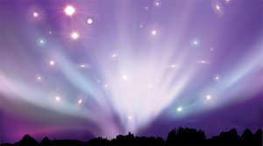
Легенды северных народов так же суровы и восхитительны, как тот край, где они возникли. Их боги поступали не всегда достойно. Высшей добродетелью считалась отвага, иногда в ущерб морали. Это объясняет нам причины, по которым христианство вытеснило древние верования скандинавов. Истина заключается в том, что истории этих богов едва ли более моральны, чем сказка о герое, жестоко обманывающем короля, с целью завладеть принцессой.
Такие легенды способствуют нашему пониманию духовной жизни этого времени, будят смелость и воображение, которое всегда было необходимо нации первопроходцев, исследователей и искателей приключений. Хотя герои саг и легенд далеки от совершенства, их истории очень увлекательны. Сам Шекспир, любивший страстные истории, позаимствовал сюжет «Гамлета» из древней скандинавской саги.

Slide 12
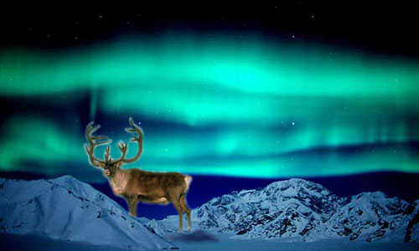
Интерес к этим легендам заключается в их схожести с легендами других стран. Замерзшие реки и ядовитый иней, созданные Имиром до создания Солнца и Земли, напоминают нам воды из Библии, над которыми витал во тьме Божий дух. Греческие боги в человеческом обличье сражались с титанами, а греческие герои побеждали чудовищ.
Суровая история северных народов и условия их жизни сформировали глубоко индивидуальный дух мифов и легенд. Боги Асгарда, как и люди, в них верившие, находились в постоянной борьбе добра и зла, света и тьмы, тепла и холода. Их бурный темперамент противостоял темным силам, от которых Земле суждено было в конце концов погибнуть в Судный день. Мир наводняли великаны и удивительные монстры. Голодные «волки тьмы» преследовали на небесах Солнце и Луну.

Slide 13
Герой в легендах проходит через множество испытаний и каждое принимает с ликованием, хотя его жизнь коротка и счастливые развязки редки. Древние легенды, исполненные суровым духом Севера, всегда новы и восхитительны. Они позволяют нам глубже понять верования древних скандинавских народов и возникшую на их основе литературу.

Slide 14
Герои сказаний, легенд и мифов народов Севера
Беовульф — герой северного и англосаксонского эпоса, одолевший двух ужасных чудовищ - Гренделя в королевстве данов и дракона королевства гаутов.
Брунхильд — героиня скандинаво-германской мифологии, самая воинственная и самая прекрасная валькирия, бросившая вызов самому Одину.
Вяйнямейнен — главный герой карело-финского эпоса, сын богини-демиурга Луоннотар. Этот мудрый старец, маг и чародей, был одарен сверхъестественными способностями, но ему на протяжении всей жизни фатально не везло в любви.
Кримхильда — героиня германского эпоса "Песнь о Нибелунгах", жена Зигфрида, после смерти героя ставшая женой гуннского короля Аттилы. Известна совершенной красотой, которая побуждала на подвиги и обрекала на смерть доблестных воинов.
Нибелунги — в германо-скандинавской мифологии и эпосе — все владельцы золотого клада (сокровищ и магического кольца силы) карлика-цверга Андвари, который ранее украл проклятое золото у Рейнских дев.
Сигурд — в скандинаво-германской мифологии и эпосе великий герой, сын Сигмунда и Сиглинд, воспитанник колдуна-кузнеца Регина, брата дракона Фафнира, стерегущего проклятый золотой клад карлика Андвари.
Старкад — герой скандинавской мифологии, безжалостный и жестокий воин-викинг, с именем которого связано огромное количество подвигов. Представлял собой уродливого великана с клыками, выступающими изо рта, и с шестью руками.
Хаддинг — сын датского короля Грама. Герой воспитывался в Швеции среди великанов, где его обучили искусству магии. Хаддингу покровительствовал бог Один, являвшийся герою в облике одноглазого великана.
Хегни — герой германо-скандинавской мифологии. Имеет противоречивые черты. Эддические песни изображают Хёгни безупречным героем. В саге о Тидреке и в "Песни о нибелунгах" Хёгни приобретает отрицательные черты. Он предательски убил великого Зигфрида (Сигурда), а затем спрятал золотой клад нибелунгов на дне реки.
Хельги — герой скандинавской мифологии. Имя Хельги можно перевести с древнеисландского как "посвященный" или "священный". Хельги покровительствовали девы-воительницы, которых называли валькириями.

Slide 15
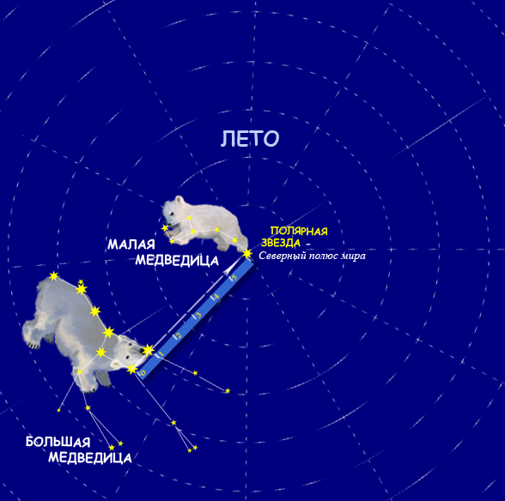
Мифы народов севера:

Slide 16
Снег и заяц Снег говорит зайцу: – Что-то мне нехорошо. – Наверное, ты таешь, оттого тебе и плохо, – ответил заяц. Сел на пенек и горько-горько заплакал. – Жалко, жалко мне тебя, снег. Я все по снегу бегал, круглые дырки делал. От лисицы, от волка, от охотника в снег зарывался, прятался. Как без тебя жить буду? Любая ворона, любая сова меня увидит, заклюет. Пойду я к Хозяину леса, полрошу его, пусть он тебя, снег, сохранит для меня. Стал заяц плакать, Хозяина леса просить. А солнце уже высоко ходит, жарко припекает, снег тает, ручьями бежит с гор. Затосковал заяц, еще громче заплакал. Услышал зайца Хозяин леса. Просьбу его выслушал и сказал: – С солнцем спорить не берусь, снег сохранить не могу. Шубу твою белую сменю на серенькую, будешь ты летом легко прятаться среди сухих листьев, кустарника и травы, никто тебя не заметит. Обрадовался заяц. С тех пор всегда меняет зимнюю шубу на летнюю.

Slide 17
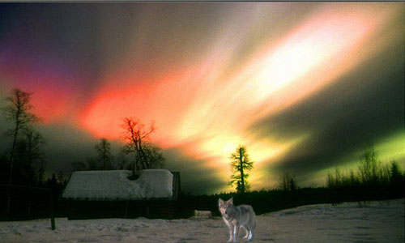
Легенды о полярном сиянии
Жили некогда в тундре дедушка и внук. И была у них собака по кличке Айя, которая помогала охотиться и пасти оленей. Однажды дед вернулся с охоты опечаленный - в тундре на него напал волк. Собака спасла хозяина от волка, но была ранена. И пока дед волка прогонял, Айя куда-то пропала. Тем временем в тундре стемнело - не найти уже потерявшуюся собаку. Мальчик горько заплакал, но тут подлетел к нему сокол и велел поджечь ветку в костре. Взял сокол ветку в клюв и взмыл высоко-высоко в небо. И расступилась тьма, а сокол всё летал над тундрой кругами, пока внук с дедушкой искали собаку. Айя нашлась, когда ветка уже догорала. Сокол улетел, а в северном небе с тех пор часто загорается костёр, чтобы осветить путь тем, кто хочет совершить доброе дело.

Slide 18
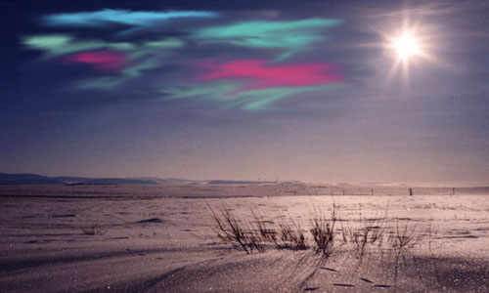
Белка .
Раньше, когда белый свет только возник, белки еще не было. Люди голодом пропадали. На земле жили два брата и сестра. Есь решил помочь людям, из девки белку сделать. Раз братья ушли из чума, тогда девка белкой и сделалась, на дерево полезла. Старуха ее за бесем схватила, разорвала — так у нее хвост появился. Не удержала старуха девку, та на дереве осталась. Братья пришли, дерево рубить стали, она на другие прыгает. Так и не поймали. У белки от человека только большой палец остался и под мышками кусочек белого мяса. Люди и сейчас это не едят, выбрасывают. Белка-девка сначала только орехами питалась, потом научилась грибы сухие есть, веточки

Slide 19
Список использованных информационных ресурсов:
http://www.edu.severodvinsk.ru/after_schol/nit/2012/polyanin/mifs.html
http://www.bibliotekar.ru/rossia/index.htm
http://clubs.ya.ru/4611686018427439581
http://godsbay.ru/vikings/norse_heroes.html
http://sokrnarmira.ru/index/0-3779
http://www.astroguide.ru/neobyasnimoe/severnoe-siyanie-pravda-i-mify.html
http://valtasar.ru/psila/polarnoe_siyanie.html
http://www.likebook.ru/books/view/169172/
http://ckazka.com/index.php?option=com_sobi2&sobi2Task=sobi2Details&catid=8&sobi2Id=3354&Itemid
http://magicschool2.chat.ru/project/unnamed.1/myth.htm
http://u-uk.ru/collections-series/210-mify-narodov-mira-v-30-tomah.html

